Slide 1
MVVM
A cura dell’Ing. Buttolo Marco

Slide 2
MVVM introduzione
MVVM è l’acronimo di Model View View Model
E’ un pattern software architetturale, ossia una metodologia di sviluppo di applicativi software per Microsoft.
I componenti sono:
Model -> E’ un modello dei dati dell’applicazione (strutture dati, classi,…)
View -> comprende le viste ossia le pagine dell’applicativo
View Model -> è l’intermediario tra il model e le viste.

Slide 3
Schema strutturale
View
Pagine
View Model
Interfaccia tra viste e modelli di dati
Model
Modelli di dati

Slide 4
MVVM introduzione
In poche parole la ViewModel è una classe inserita tra la View ed il Model la cui responsabilità è di esporre alla View le parti del Model di cui necessita.
MVVM è un pattern che si sposa benissimo con la tecnologia WPF (Windows Presentation Foundation).
L’interfaccia in WPF viene creata e gestita in XAML (si pronuncia XAMEL). XAML sta per eXtensible Application Markup Language.

Slide 5
MVVM introduzione
Quindi MVVM (Model View View Model) è un pattern di programmazione nato con l’intenzione di creare programmi e scorporarli in tre differenti livelli:
1) View -> parte UI (User Interface)
2) ViewModel -> bridge tra la UI e la Model
3) Model -> parte per la gestione dei dati
Qui la dipendenza è strettamente funzionale. Quindi:

Slide 6
MVVM introduzione
Model -> insieme di classi per l’accesso ai dati
View -> viste dell’applicazione
View Model -> punto di incontro tra la view e la model

Slide 7
MVVM introduzione
Ogni variazione di stato della VIEW viene comunicata alla VIEW MODEL tramite una BIND.
Se si attiva un metodo, notifico alla View Model tramite COMMAND

Slide 8
MVVM introduzione

Slide 9
MVVM introduzione
Esempio di libreria già pronta -> MVVM Light toolkit
La view model opera da device context della view, ed implementa l’interfaccia INotifyPropertyChanged.
Tramite l’interfaccia ICommand invece è piu’ semplice lavorare con i comandi.
Vantaggi uso MVVM:
1) Piu’ efficaci gli unit test
2) Codice piu’ leggibile

Slide 10
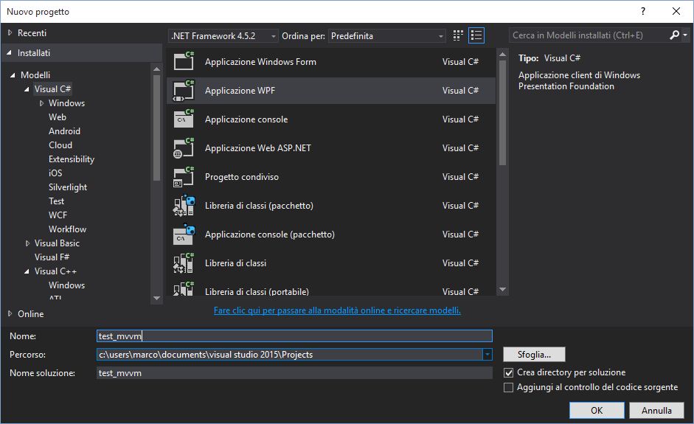
MVVM esempio con WPF
Per creare un’applicazione WPF che sfrutta il pattern MVVM si può procedere in questo modo. Aprire Visual studio e creare un nuovo progetto (per esempio in Visual C#) tipo WPF:

Slide 11
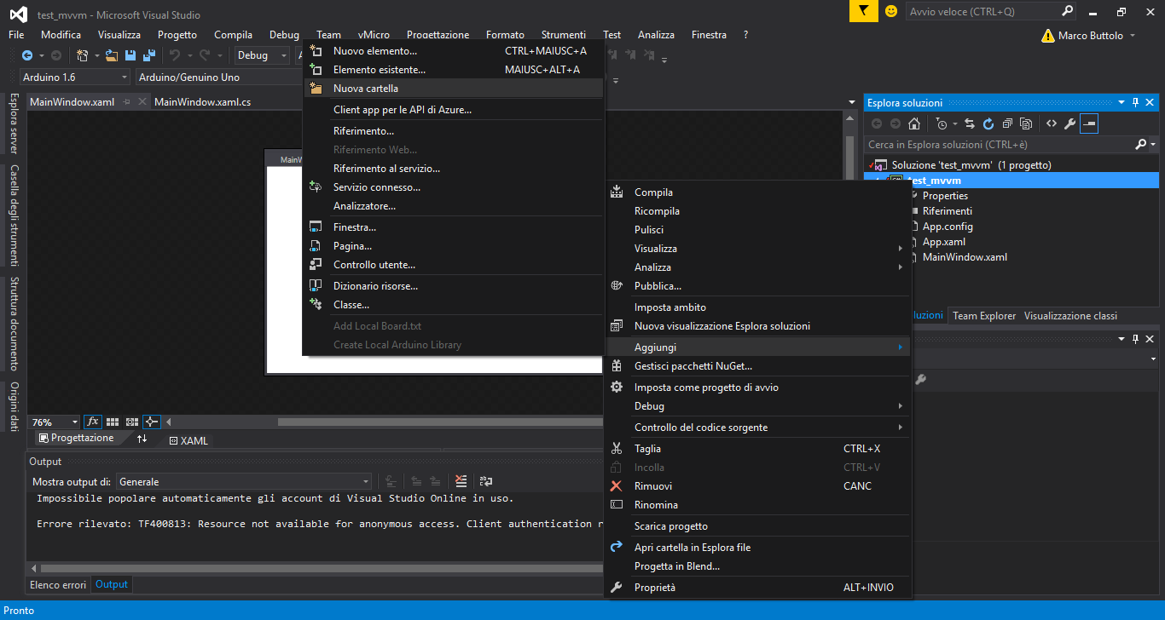
MVVM esempio in WPF
Creare una nuova cartella nel progetto appena costruito, come viene mostrato di seguito:

Slide 12
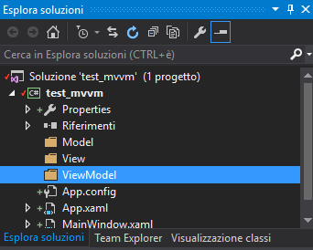
MVVM esempio in WPF
Al termine della procedura il risultato è il seguente:

Slide 13
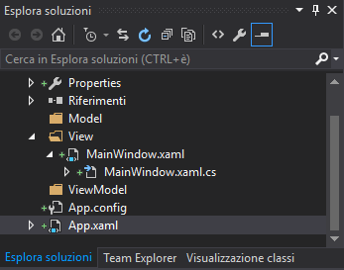
MVVM esempio in WPF
Spostare il file MainWindows.xaml nella sottocartella View appena creata:

Slide 14
MVVM esempio in WPF
Aprire il file App.xaml e modificare il path in cui risiede il file MainWindows.xaml, come mostrato di seguito:

Slide 15
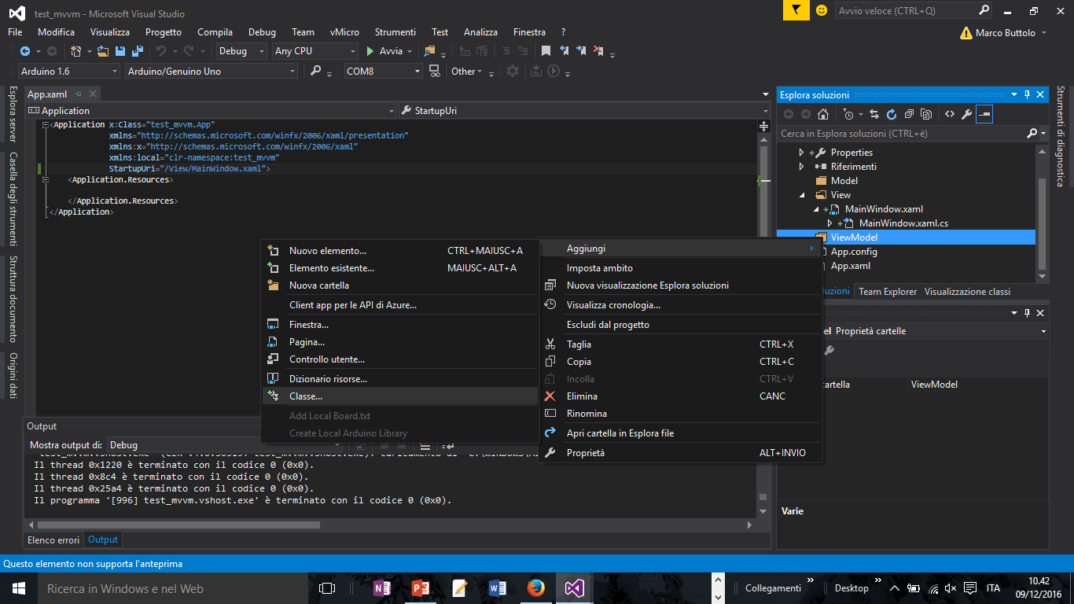
MVVM esempio in WPF
Aggiungere una classe alla cartella ViewModel, come viene mostrato di seguito:

Slide 16
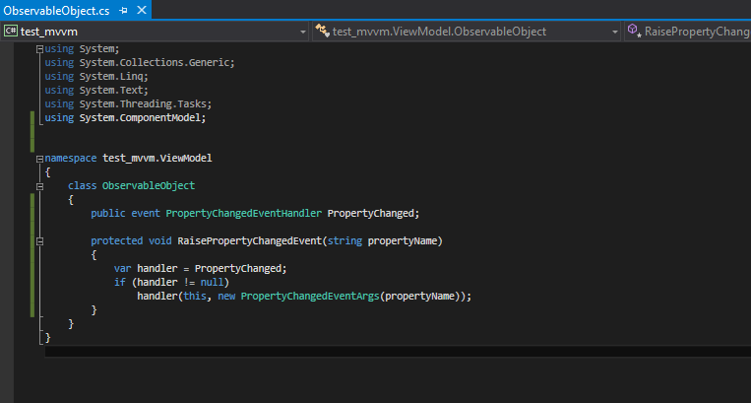
MVVM esempio in WPF
La classe appena creata nella ViewModel dovrà avere alcune caratteristiche. In particolare:
Implementare l’interfaccia INotifyPropertyChanged, in modo da essere in grado di notificare alla view gli aggiornamenti dei dati esposti

Slide 17
MVVM esempio in WPF
Implementare tale interfaccia significa dichiarare un evento PropertyChanged di tipo PropertyChangedEventHandler il cui delegato a gestirlo è PropertyChangedEventHandler.
Per esempio, si supponga di voler creare una textBox ed un bottone sulla vista.
L’interfaccia ed il relativo codice XAML vengono mostrati di seguito:

Slide 18
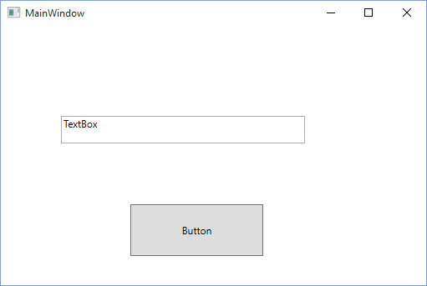
MVVM esempio in WPF

Slide 19
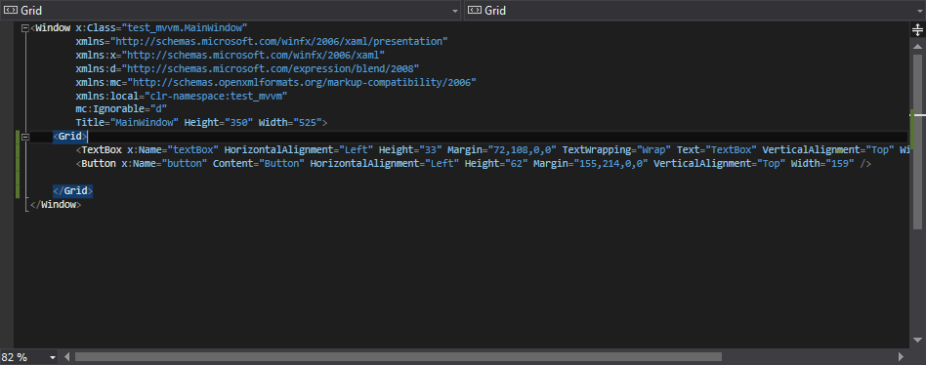
MVVM esempio in WPF
Codice XAML:

Slide 20
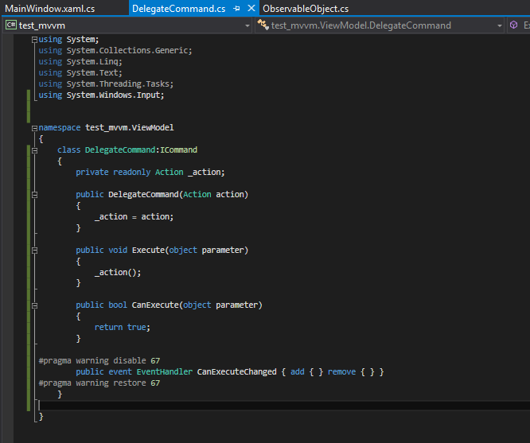
MVVM esempio in WPF
Si crea una nuova classe in ViewModel per la gestione delle azioni:

Slide 21
MVVM esempio in WPF
A questo punto, esponiamo le funzionalità disponibili mediante Command, istanze di classi che implementano l’interfaccia ICommand. In sostanza esponiamo le funzionalità della nostra vista esponendo di fatto delle classi che implementano l’interfaccia Icommand, implementando:
CanExecute
Execute
Per esempio:

Slide 22
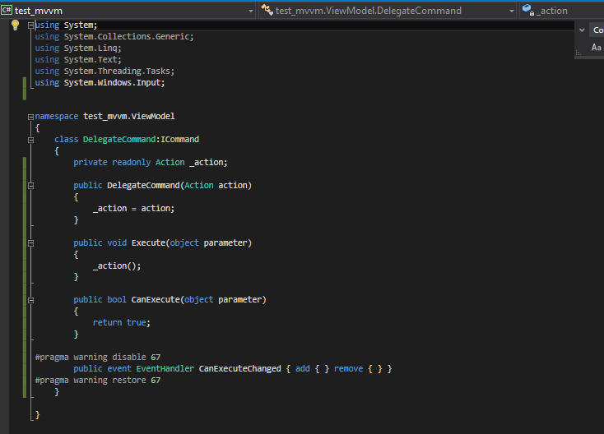
MVVM esempio in WPF
Esempio di implementazione ICommand:

Slide 23
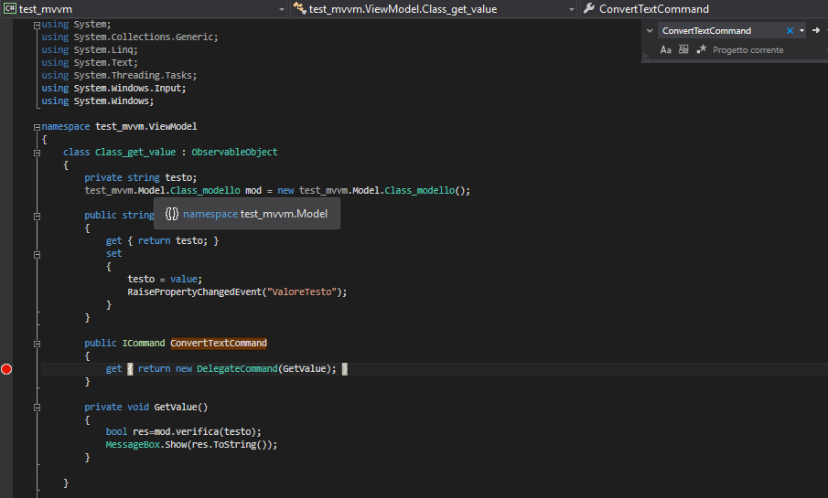
MVVM esempio in WPF
La seguente classe è il cuore della ViewModel:

Slide 24
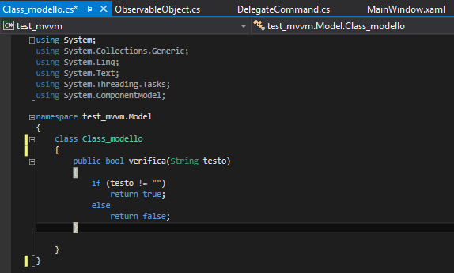
MVVM esempio in WPF
A questo punto si crea la classe del modello:

Slide 25
MVVM esempio in WPF
Pertanto si ha una classe in Model, un file nelle viste, e tre classi in ViewModel. A questo punto si effettuano i legami nel codice XAML dell’interfaccia grafica sia per quanto riguarda i comandi (bottone) sia per quanto riguarda il controllo della textBox.

Slide 26
Grazie mille!!!

